Slide 1

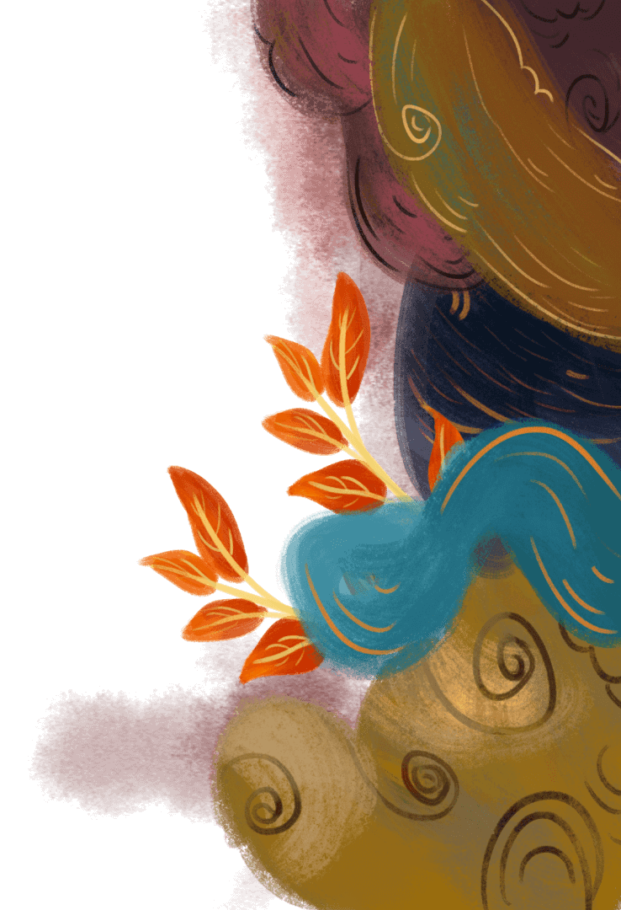


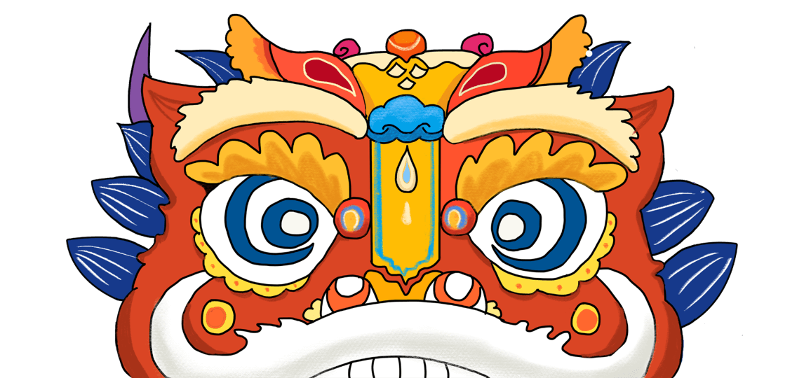

TIẾNG VIỆT
Ôn tập tiết 2

Slide 2


1. Ôn luyện tập đọc
và học thuộc lòng
01.
02.
03.
04.
Notes:
Kích vào số để đến slide câu hỏi
Kích vào cậu bé đến slide chúc mừng

Slide 3

Hãy đọc 1 đoạn trong bài
Người tìm đường lên các vì sao
và trả lời câu hỏi theo yêu cầu của giáo viên!
(SGK trang 125)
Notes:
Kích vào hình để quay lại

Slide 4

Hãy đọc 1 đoạn trong bài
Ông Trạng thả diều
và trả lời câu hỏi theo yêu cầu của giáo viên!
(SGK trang 104)
Notes:
Kích vào hình để quay lại

Slide 5

Hãy đọc 1 đoạn trong bài
Cánh diều tuổi thơ
và trả lời câu hỏi theo yêu cầu của giáo viên!
(SGK trang 146)
Notes:
Kích vào hình để quay lại

Slide 6

Hãy đọc 1 đoạn trong bài
Vẽ trứng
và trả lời câu hỏi theo yêu cầu của giáo viên!
(SGK trang 120)
Notes:
Kích vào hình để quay lại

Slide 7
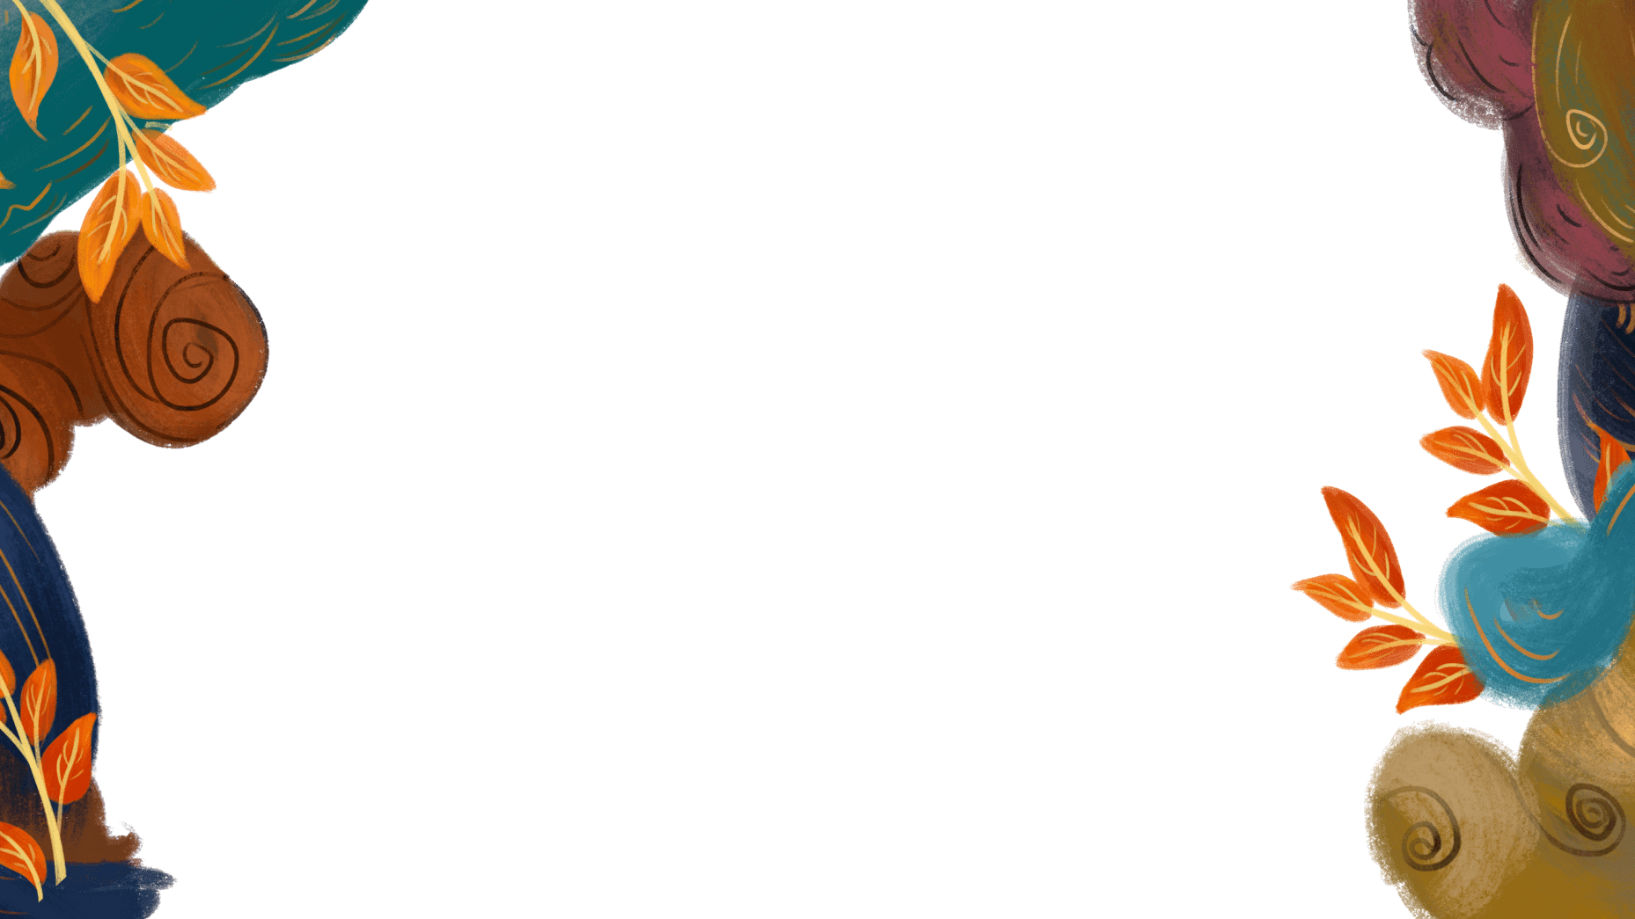
Chúc mừng các sĩ tử đã xuất sắc hoàn thành vòng thi đầu tiên!

Slide 8

2. Đặt câu với những từ ngữ thích hợp để nhận xét về các nhân vật em đã biết qua các bài tập đọc:
Nguyễn Hiền
Cao Bá Quát
Bạch Thái Bưởi
Xi-ôn-cốp-xki
Lê-ô-nác-đô đa Vin-xi

Slide 9
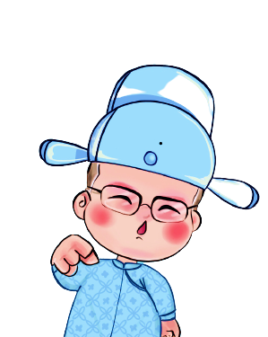
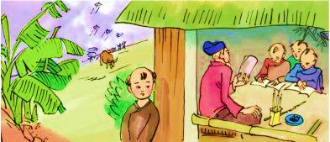
Nhờ thông minh, hiếu học và có chí vượt khó, Nguyễn Hiền đã đỗ Trạng Nguyên khi mới 13 tuổi.

Slide 10


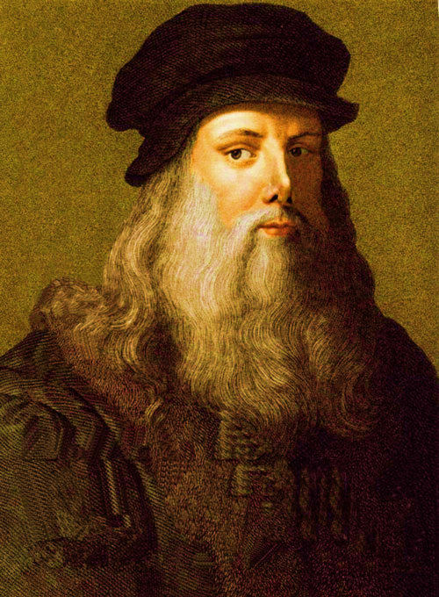
Lê-ô-nác-đô đa Vin-xi đã trở thành danh họa nổi tiếng nhờ khổ công rèn luyện.

Slide 11
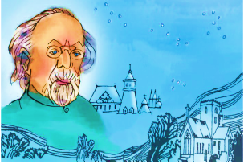
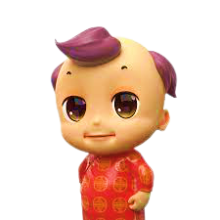
Xi-ôn-cốp-xki đã tìm được đường lên các vì sao nhờ vào tài năng và nghị lực phi thường.

Slide 12
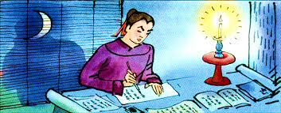
Nhờ dày công khổ luyện, Cao Bá Quát đã nổi danh là người văn hay chữ tốt.

Slide 13
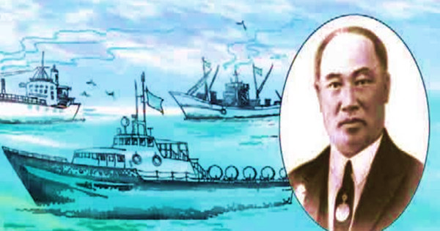
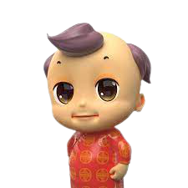
Bạch Thái Bưởi là nhà kinh doanh tài ba, có chí lớn.

Slide 14

3. Em chọn thành ngữ, tục ngữ nào để khuyến khích hoặc khuyên nhủ bạn:
a) Nếu bạn em có quyết tâm học tập, rèn luyện cao?
b) Nếu bạn em nản lòng khi gặp khó khăn?
c) Nếu bạn em dễ thay đổi ý định theo người khác?

Slide 15



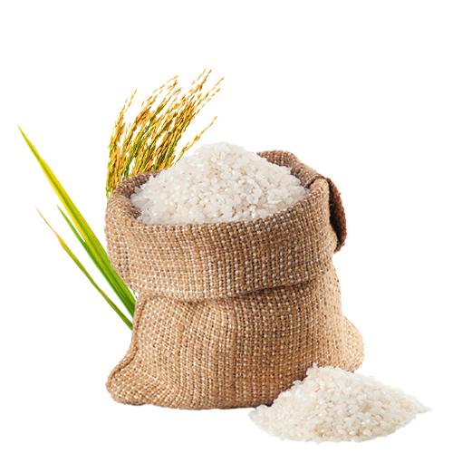
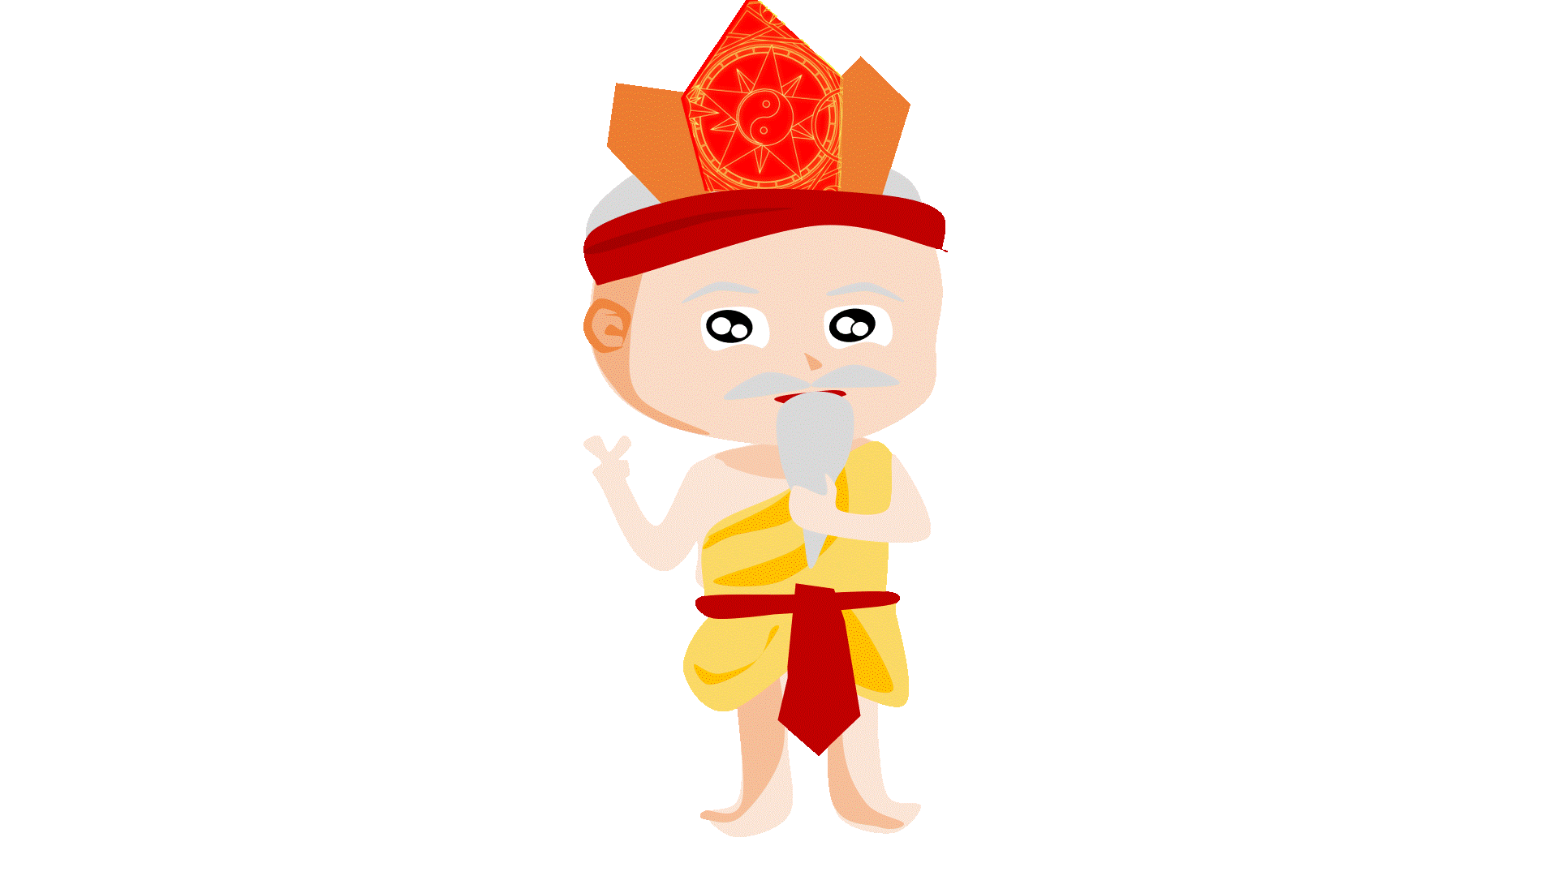
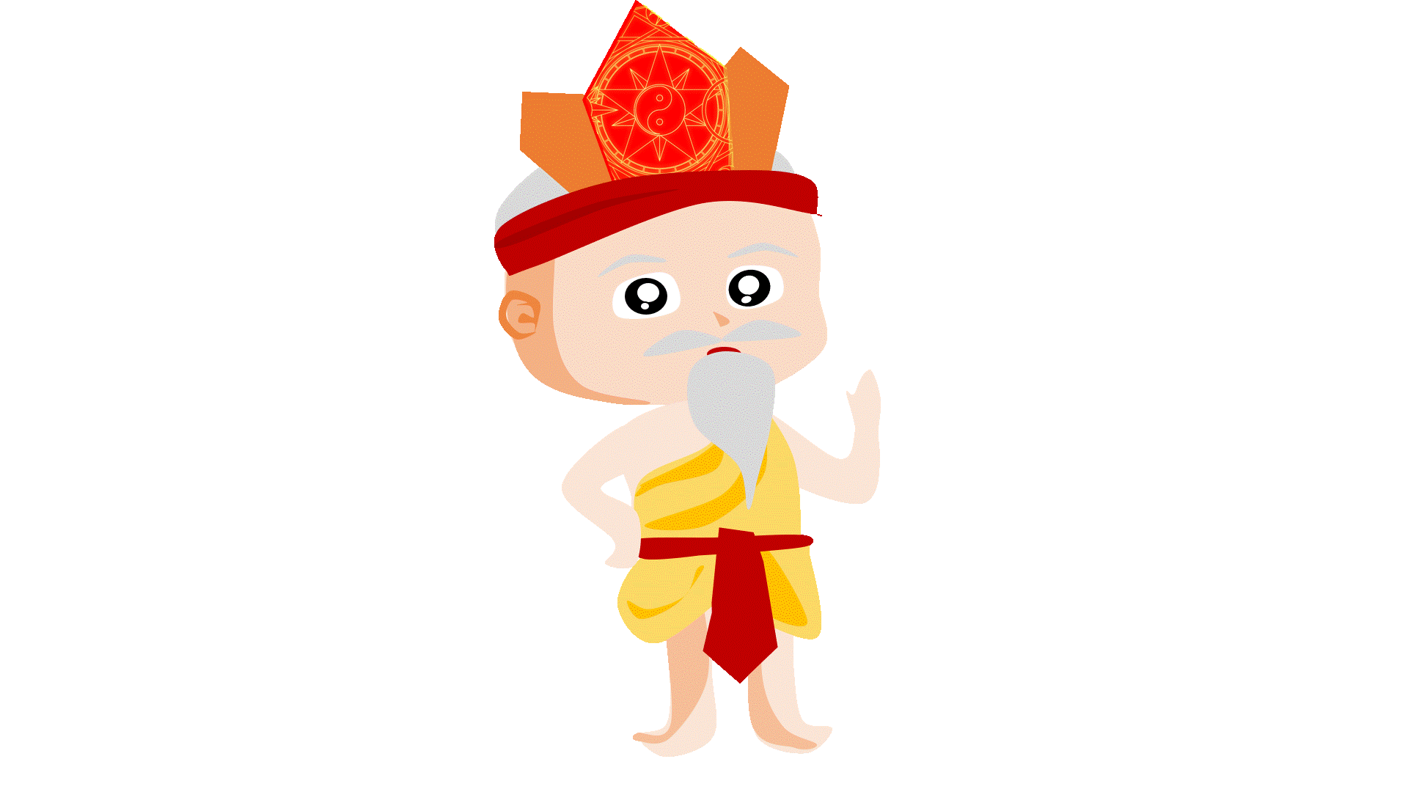



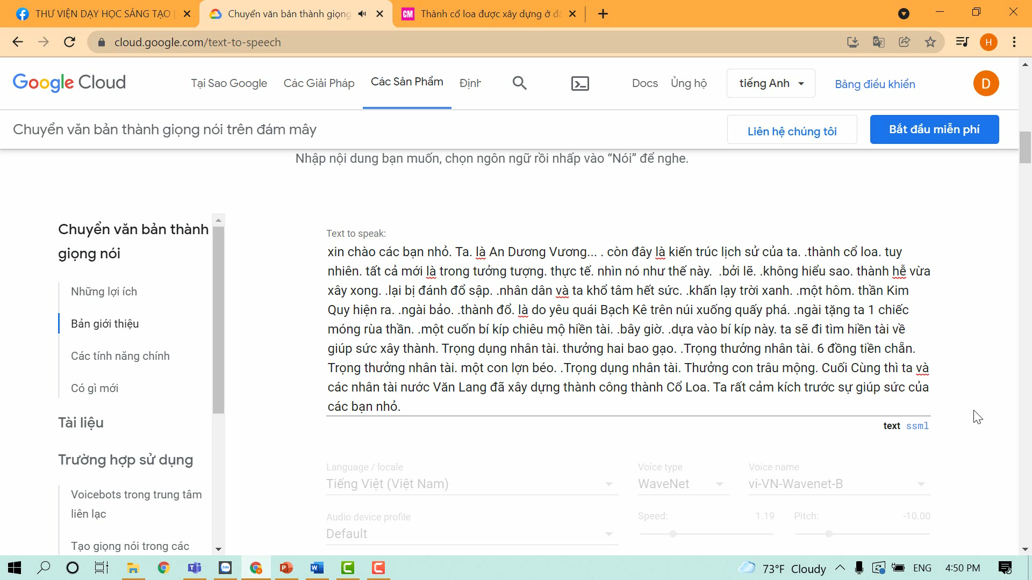
Câu 1:
Em sẽ chọn thành ngữ, tục ngữ nào để khuyến khích hoặc khuyên nhủ bạn
a) Nếu bạn em có quyết tâm học tập, rèn luyện cao?
X 2
Notes:
Kích vào cuốn thư -> đáp án Kích vào hòm báu -> quà tặng

Slide 16
Có chí thì nên.
❖
Có công mài sắt, có ngày nên kim.
❖
Người có chí thì nên
Nhà có nền thì vững.

Slide 17
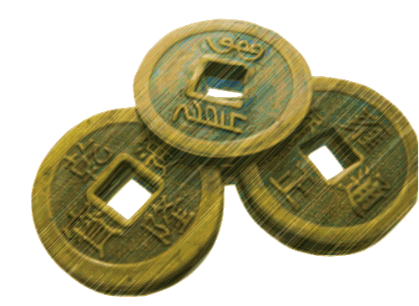
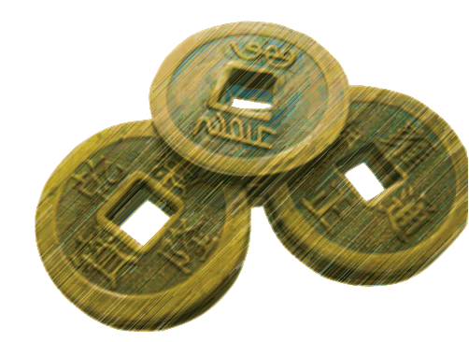
Câu 2:
Em sẽ chọn thành ngữ, tục ngữ nào để khuyến khích hoặc khuyên nhủ bạn
b) Nếu bạn em nản lòng khi gặp khó khăn?

Slide 18
Lửa thử vàng, gian nan thử sức.
❖
+ Thất bại là mẹ thành công.
❖
+ Thua keo này bày keo khác.

Slide 19
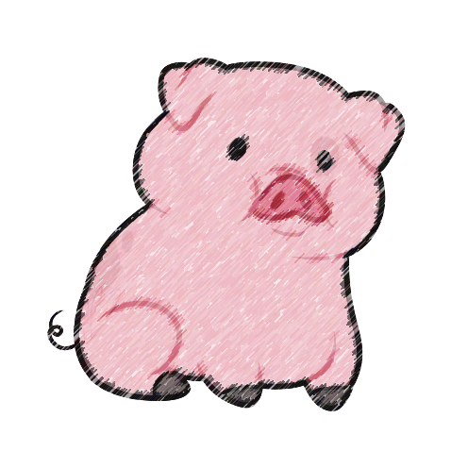
Câu 3:
Em sẽ chọn thành ngữ, tục ngữ nào để khuyến khích hoặc khuyên nhủ bạn
c) Nếu bạn em dễ thay đổi ý định theo người khác?

Slide 20
Ai ơi đã quyết thì hành
Đã đan thì lận tròn vành mới thôi.
❖
Hãy lo bền chí câu cua
Dù ai câu chạch, câu rùa mặc ai.
❖
Đứng núi này trông núi nọ

